Slide 1
PHÒNG GD&ĐT QUẬN LONG BIÊN
TRƯỜNG MẦM NON GIANG BIÊN
GIÁO ÁN LÀM QUEN VĂN HỌC
Truyện: Ô tô con học bài
Lứa tuổi: 24 – 36 tháng

Slide 2
Ổn định tổ chức
Hát: Em tập lái ô tô

Slide 3
2. Phương pháp, hình thức tổ chức.
2.1: Cô kể chuyện.
+ Khi đi đường các con đi như thế nào?
+ Hôm nay bạn ô tô con tham gia lớp học luật giao thông nhưng không biết được khi đi ra đường bạn có chấp hành đúng luật lệ giao thông không nhỉ? Cô mời các con đến với câu chuyện “Ô tô con học bài” nhé!

Slide 4
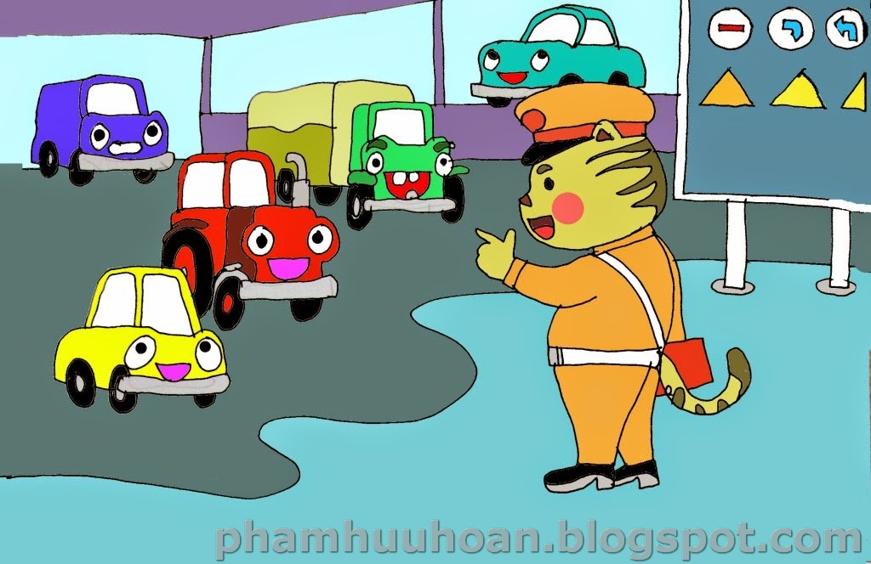
Truyện: Ô tô con học bài
Hôm nay các ô tô trong xưởng phải dậy sớm để nghe chú cảnh sát Mèo giảng về luật giao thông. Chú dặn các ô tô phải nhỡ kĩ: Đèn đỏ phải dừng lại, đèn xanh mới được đi, không được đi vào đường một chiều.

Slide 5
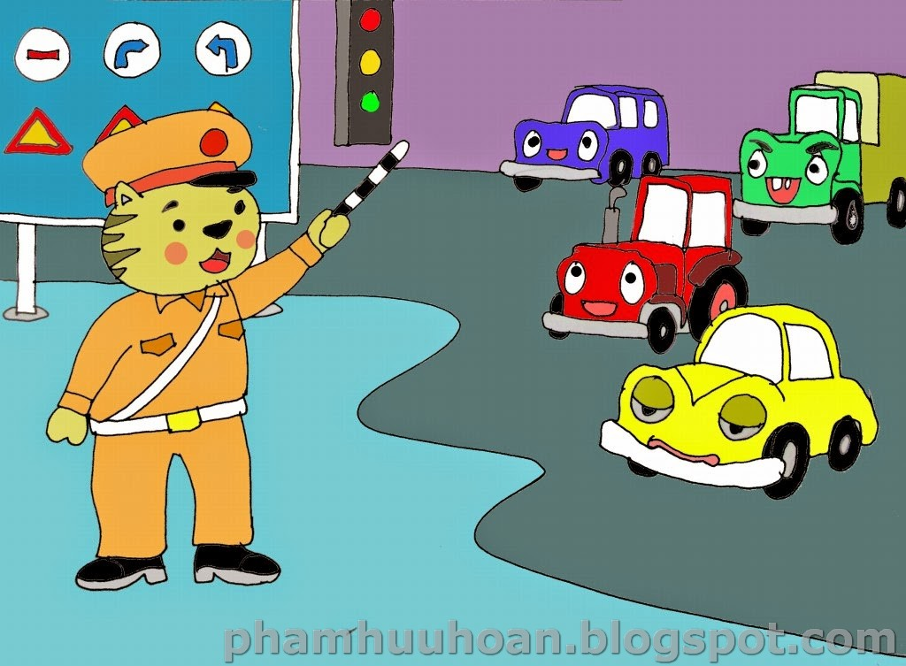
Ô tô con nghe vậy chỉ cười, cho là quá dễ, không cần phải học nên ngáp ngắn ngáp dài rồi nhắm mắt ngủ.

Slide 6
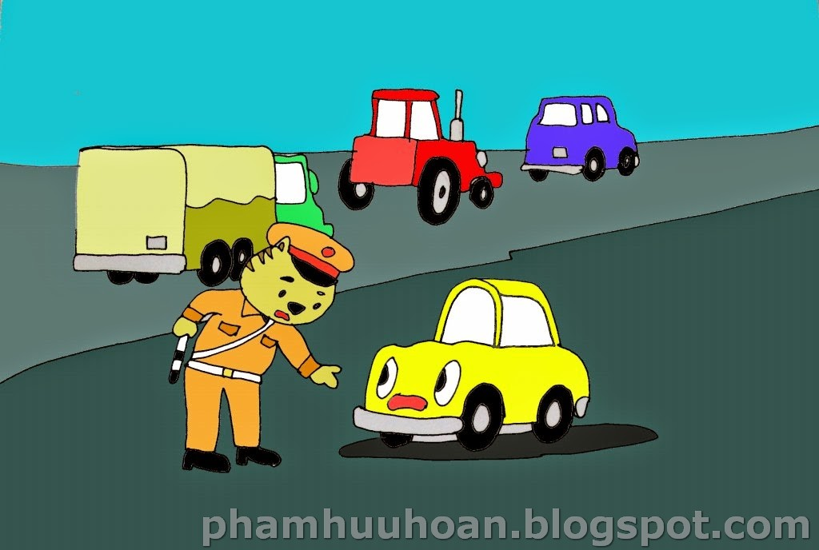
Ô tô con ngủ quên mất cho tới khi các ô tô khác ở xưởng lần lượt chạy ra đường cậu mới bừng tỉnh, vội vàng chạy theo. Chú cảnh sát Mèo hỏi:
- Đã nhớ kỹ luật chưa, Ô tô con?
- Dễ lắm, cháu nhớ rồi chú ạ!

Slide 7
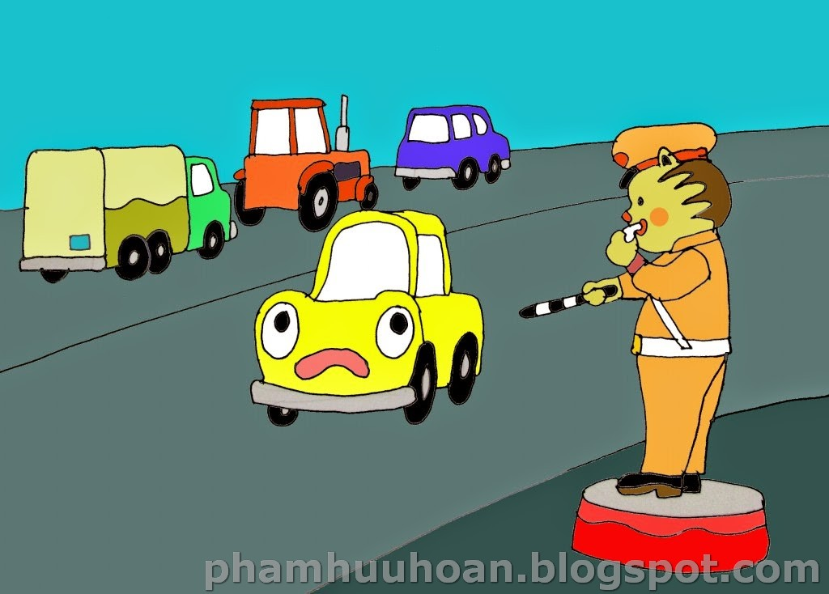
Vừa ra tới đường là Ô tô con đã phóng nhanh. Gần tới ngã tư đèn đỏ mà chú vẫn không hay biết. Chú lạc giữa 1 dòng xe đi ngược lại với mình. Chú đành đừng dạt vào lề đường ngơ ngác nhìn.
Ối, sao thế nhỉ?
Đúng lúc đó 1 chú cảnh sát giao thông tuýt còi đi tới khiến Ô tô con bối rối không hiểu có chuyện gì xảy ra.

Slide 8
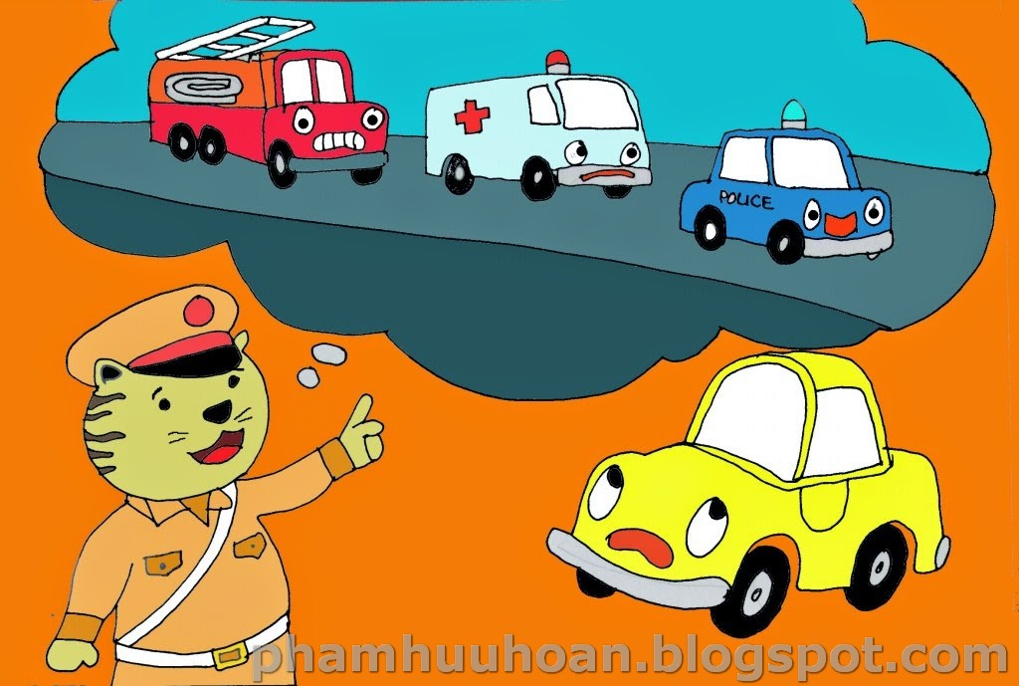
Cháu bị phạt vì đã đi vào đường một chiều, vi phạm luật giao thông.
- Cháu.. cháu không biết ạ!
Thì ra lúc sáng, ô tô con không học kỹ bài nên không biết là chỉ có xe như xe cảnh sát, xe cứu hỏa, xe cứu thương đi làm nhiệm vụ… mới được đi vào đường một chiều mà thôi. Ô tô con vừa xấu hổ vừa ân hận vì sự chủ quan của mình.

Slide 9
2.2: Đàm thoại, trích dẫn

Slide 10
Các con vừa được nghe câu chuyện gì?
Trong truyện có những ai?
Chú cảnh sát dạy các bạn ô tô những luật giao thông nào?( đén đỏ thì dừng lại, đèn xanh mới được đi, và không được đi ngược chiều.

Slide 11
Ô tô con nghe xong thì sao?( À ô tô con cười cho là quá dễ)
Khi các ô tô khác học bài thì ô tô con làm gì?( đi ngủ)

Slide 12
Ô tô con ngủ như thế nào? ngủ quên mất
Khi nào ô tô con mới tỉnh dậy? Các ô tô khác đi hết mới bừng tỉnh
Khi tỉnh dậy ô tô con làm gì? Vội vàng chạy theo

Slide 13
Điều gì sảy ra khi ô tô con ra đường nhỉ?( phóng nhanh, gần đến ngã tư đèn đỏ mà ko biết, chú lạc giữa 1 dòng xe đi ngược lại với mình)
Đi như ô tô con có nguy hiểm không?

Slide 14
Đúng lúc đó thì ô tô con gặp ai?( Chú cảnh sát tuýt còi)
Ô tô con bị Chú cảnh sát Mèo làm gì?( Bị phạt vì đi vào đường 1 chiều)
Ô tô con có biết lỗi của mình không?( Không biết)
- Vì sao mà không biết bạn nào biết? À đúng rồi vì chú ko học luật giao thông
Ô tô con cảm thấy như thế nào nhận ra lỗi của mình?( Xấu hổ)

Slide 15
Giáo dục trẻ:
Trong cuộc sống hàng ngày xe cộ đi lại rất đông đúc gây ùn tắc giao thông, người đi đường ai cũng chen nhau đi trước nên tắc đường. Nhờ có biển báo giao thông , đèn giao thông và chú cảnh sát giao thông mà xe cộ đi lại không bị tắc đường.
Chấp hành luật lệ an toàn giao thông để bảo vệ an toàn cho mọi người và cho chính bản thân mình

Slide 16
Cho trẻ Xem video truyện

Slide 17
3. Kết thúc
CHÚC CÁC CON CÓ BUỔI HỌC TRÀN NGẬP NIỀM VUI!

